Slide 1









DETECTION DE FAUX BILLETS
Création d’un algorithme d’identification de billets contrefaits
Faux billets
Contrefaçon
Faux-monnayage
Falsification
Authentification
Fatiha AKDIM – Data Analyst - ONCFM
Notes:
1

Slide 2






Slide 3
CONTEXTE
1
2
CHIFFRES CLES
METHODES AUTHENTIFICATION
OBJECTIFS DU PROJET
CAHIER DES CHARGES

Slide 4

ANALYSE DECRIPTIVE
1
2
PRESENTATION DU DATAFRAME
FORMAT ET STRUCTURE
3
4
VALEURS ABERRANTES
DISTRIBUTION DES VARIABLES

Slide 5

IMPUTATION DES VALEURS MANQUANTES
1
2
DISTRIBUTION DES VARIABLES
REGRESSION LINEAIRE
3
4
EVALUATION DU MODELE
MISE EN OEUVRE

Slide 6

ACP
1
2
PREPARATION DES DONNEES
CERCLE DES CORRELATIONS
3
4
HEATMAP
DIAGRAMME EBOULIS

Slide 7


CREATION ALGORITHME
1
2
KMEANS
REGRESSION LOGISTIQUE
3
4
EVALUATION DES MODELES
COMPARAISON DES MODELES

Slide 8

CONCLUSION
1
2
SYNTHESE
TEST FINAL

Slide 9
LE CONTEXTE
1
Les chiffres clés
2
Les Méthodes d’authentification
3
Objectif du projet
4
Cahier des charges

Slide 10
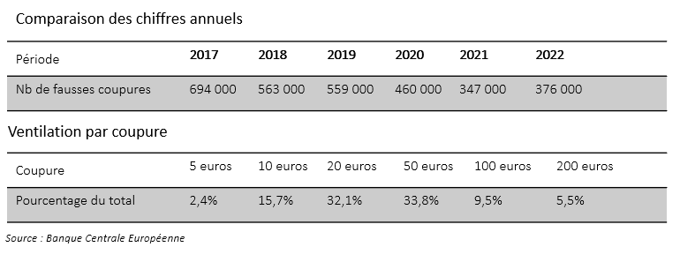
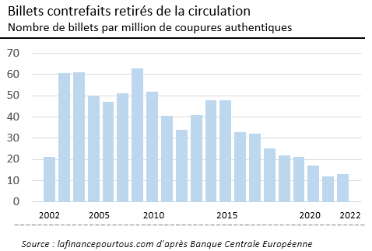
1 - Chiffres clés
Malgré une légère hausse des saisies de billets contrefaits en 2022 (+8,4% par rapport à 2021). Le nombre de billets en euros contrefaits demeure très faible.
Environs 2/3 des billets contrefaits étaient des billets de 20 et 50 euros.
96,6% des saisies ont eu lieu dans la zone euro.
2 - Méthodes d’authentification des billets
Vérification de la texture du billet
L’examen du billet par transparence : présence de filigrane
Inclinaison du billet : La bande argentée fait apparaître un portrait d’Europe à travers une fenêtre transparente
L’ONCFM a constaté après de nombreuses années de recherche que les mesures des billets pouvaient également entrer en ligne de compte dans l’authentification des billets. C’est ce constat qui est aujourd’hui à l’origine de ce projet,

Slide 11
3 - Les objectifs du projet
Construire un algorithme qui, à partir des mesures d’un billet, serait capable de définir si celui-ci est vrai ou faux
4 - Le cahier des charges
Réaliser une analyse descriptive des données,
Mettre en concurrence 2 modèles :
L’algorithme de régression logistique classique avec l’algorithme k-Means
J’ai ajouté également une comparaison avec un autre algorithme qu’est le k-NN
Utiliser une matrice de confusion pour comparer la performance des modèles
Réaliser un test de prédiction sur un fichier inconnu lors de cette présentation.

Slide 12
EXPLORATION DES DONNEES
1
2
PRESENTATION DU DATAFRAME
FORMAT ET STRUCTURE
3
4
VALEURS ABERRANTES
DISTRIBUTION DES VARIABLES

Slide 13
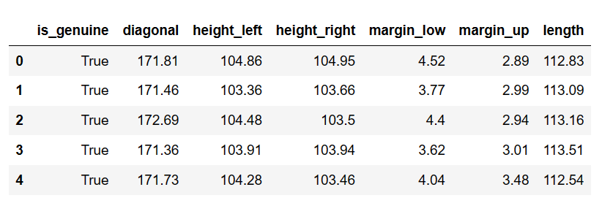

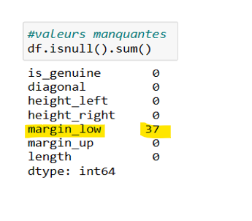
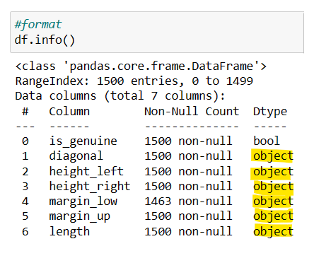
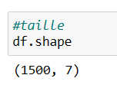
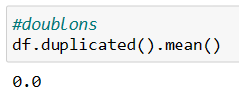
1 - Présentation du Dataframe
B
Unité : millimètres
2 - Format et structure des données
2,46% du DF

Slide 14
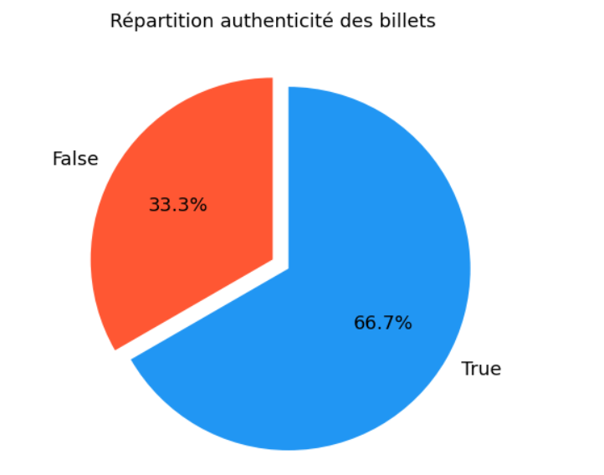
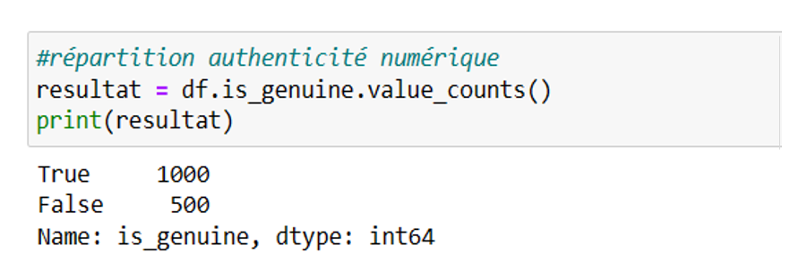
2.2 – Répartition authenticité

Slide 15
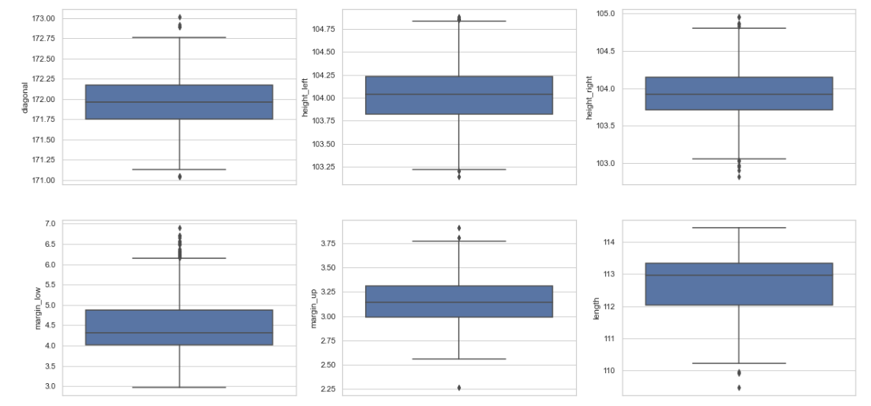
3 - Etude des valeurs aberrantes
3.1 - Boxplots

Slide 16
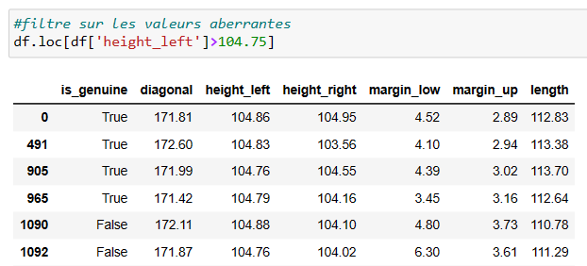
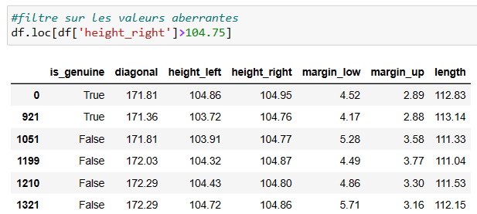
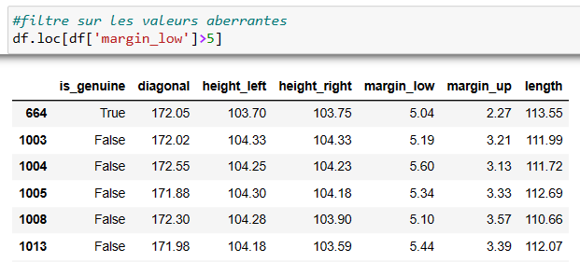
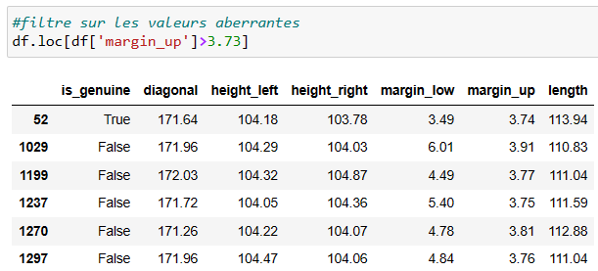
3.2 - Lien entre les valeurs aberrantes et l’authenticité des billets
Filtre sur les valeurs aberrantes

Slide 17
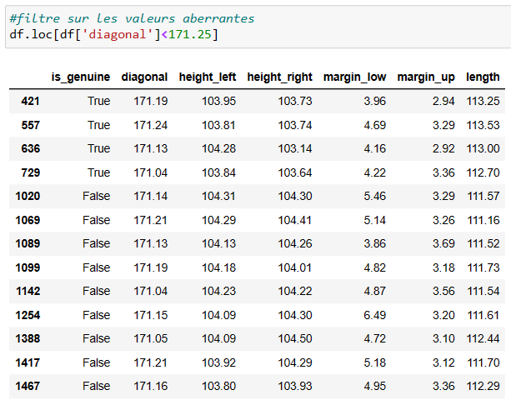
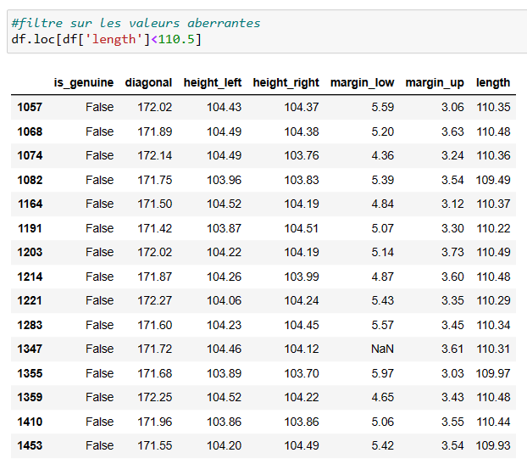
Les valeurs aberrantes ne sont pas un gage d’authenticité ou de contrefaçon du billet

Slide 18
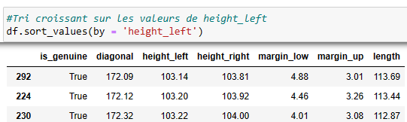
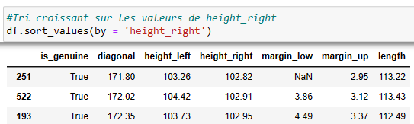
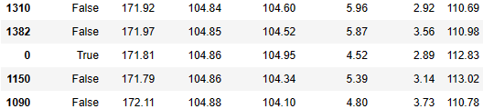
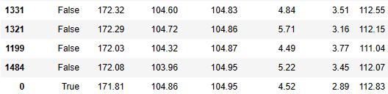
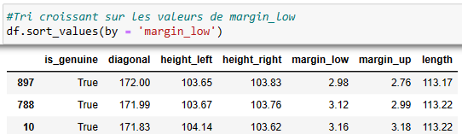
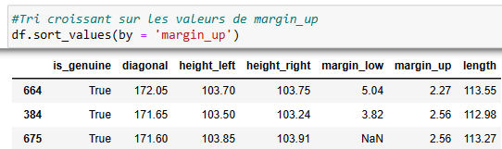
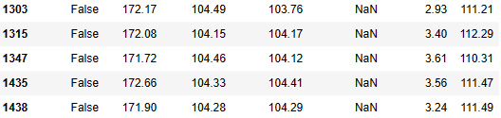
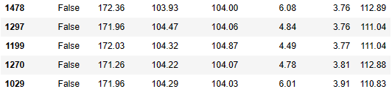
3.3 - Tri croissant des valeurs
………………………………………………………………….
………………………………………………………………….
Tri croissant
………………………………………………………………….
………………………………………………………………….

Slide 19
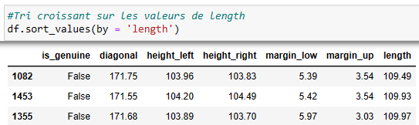
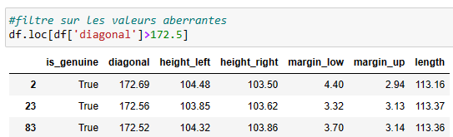
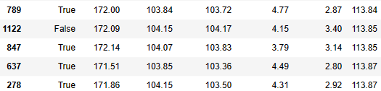
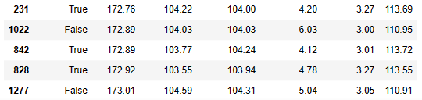
Tri croissant
………………………………………………………………….
………………………………………………………………….
Le tri des données par ordre croissant et par variable ne permet pas de déterminer avec certitude quelles mesures permettent de dire si un billet est vrai ou faux

Slide 20
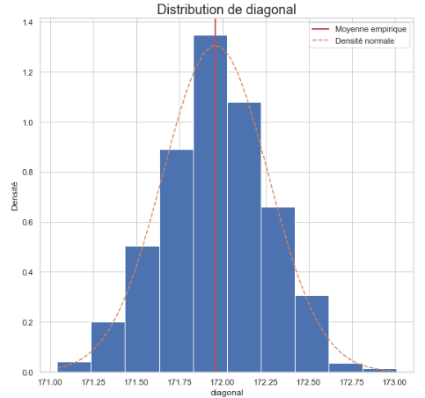
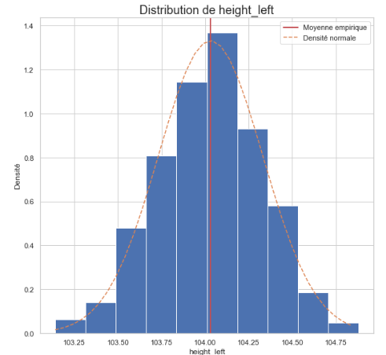
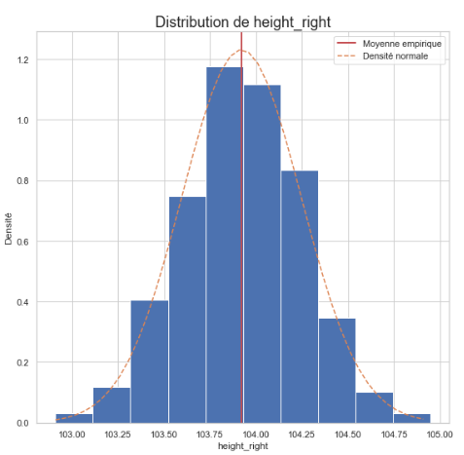
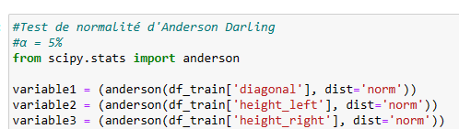
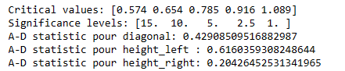
5.1 - Distribution des variables

Slide 21
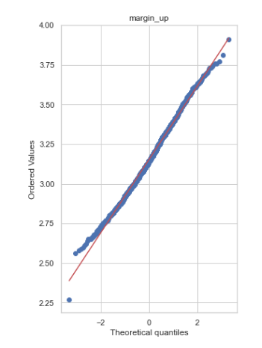
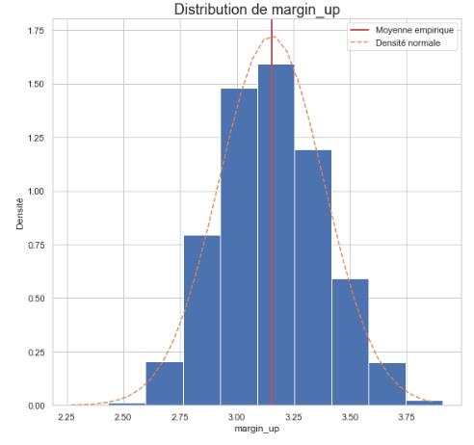
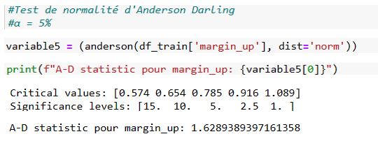
Distribution très proche d’une distribution normale

Slide 22
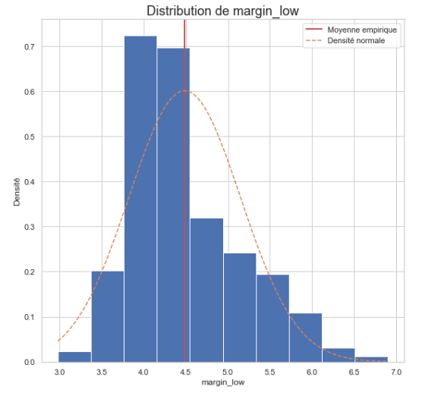
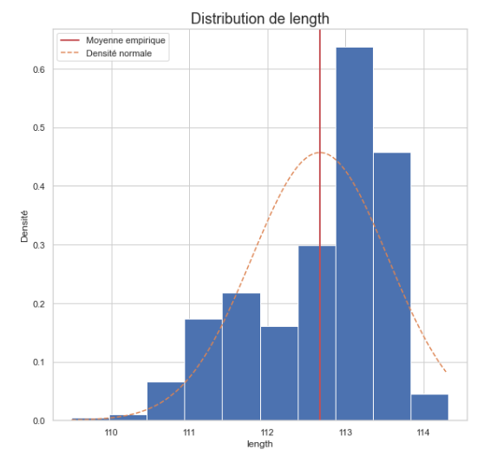
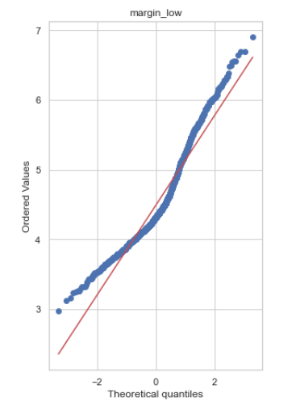
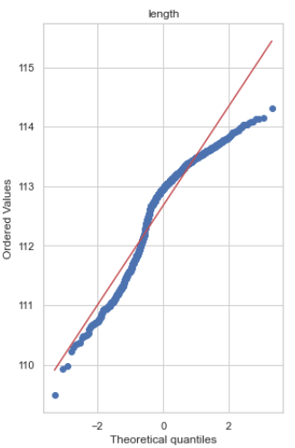
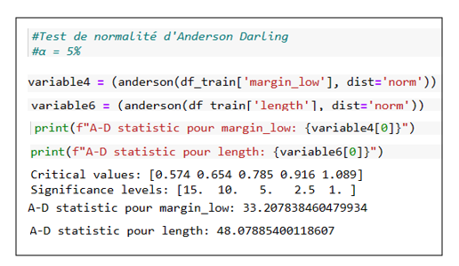

Slide 23
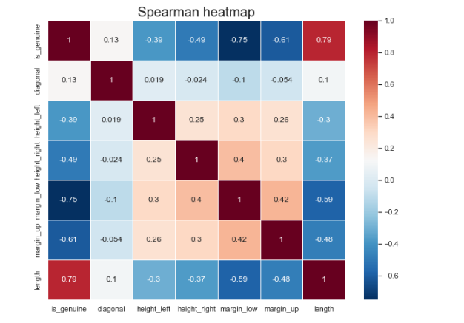
5.2 – Corrélation entre les variables
Il semblerait que la variable diagonal ne soit corrélée à aucune variable
Il semblerait que la variable is_genuine soit fortement corrélée aux variables length et margin_low
Il semblerait que la variable is_genuine soit également corrélée aux autres variables mais moins fortement
Il semblerait que la variable length soit corrélée négativement aux autres variables sauf avec la variable is_genuine

Slide 24
IMPUTATION DES VALEURS MANQUANTES
1
2
REGRESSION LINEAIRE
DISTRIBUTION DES VARIABLES
3
4
EVALUATION DU MODELE
MISE EN OEUVRE

Slide 25
1 - Modèle de Régression linéaire multiple
1.1 Conditions d’application de la régression linéaire multiple
Type de variables
Dépendante : Continue et non négative
Indépendante : Continues ou catégorielles et non négative
Indépendance de la variable prédite
Pas de variance nulle
Aucune multi colinéarité parfaite
Distribution normale des résidus
Homoscédasticité des résidus
Relation linéaire entre la variable dépendante et les variables indépendantes

Slide 26
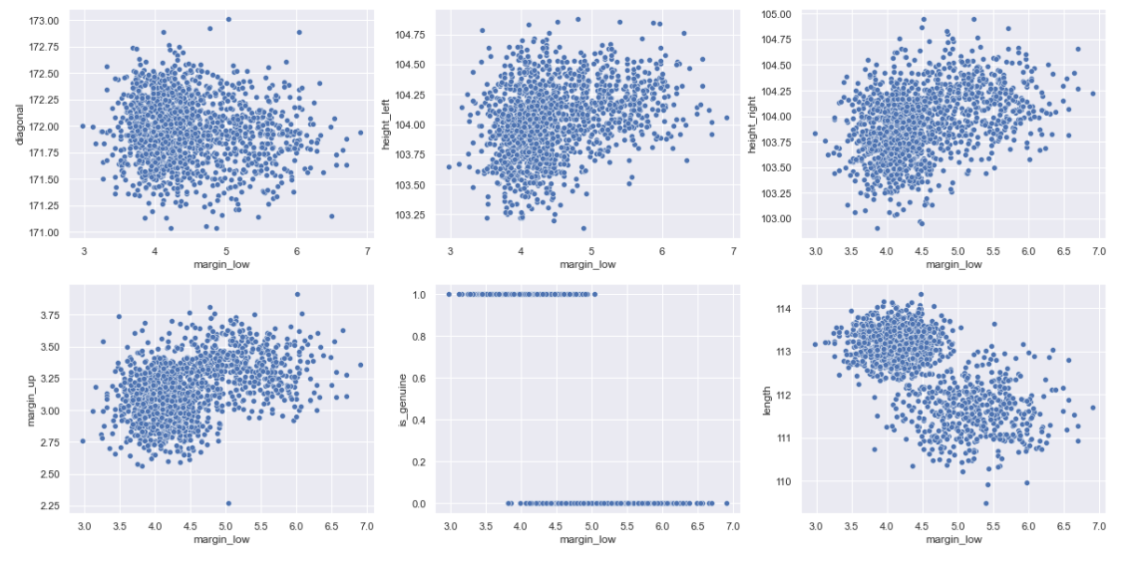
2 – Distribution des variables
Pas de corrélation linéaire
Corrélation linéaire positive
Corrélation linéaire positive
Corrélation linéaire positive
Corrélation linéaire négative

Slide 27
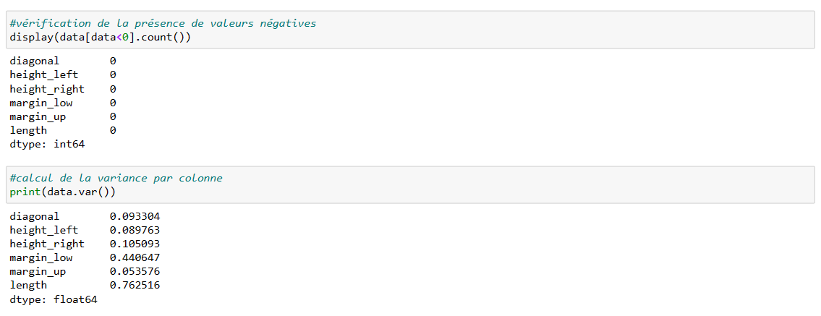
3. Préparation des données
Exclusion des valeurs manquantes
Exclusion de la variable is_genuine
Vérification de la variance et des valeurs négatives

Slide 28
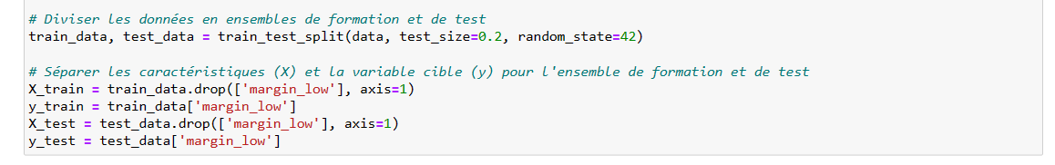
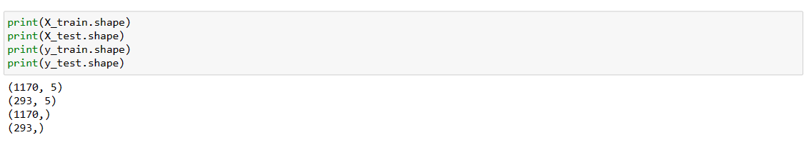
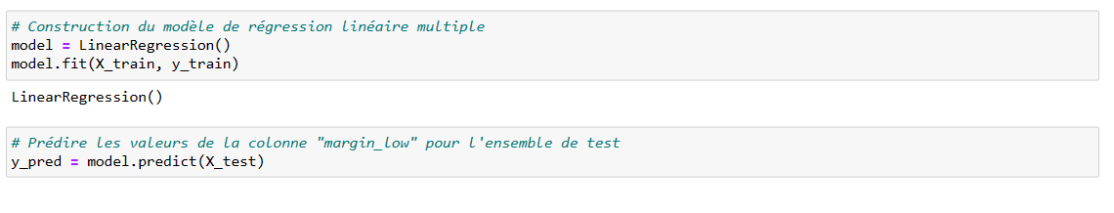
Division des données
Construction du modèle

Slide 29
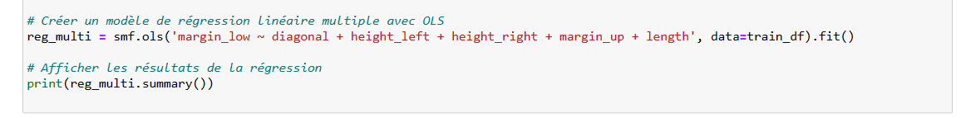
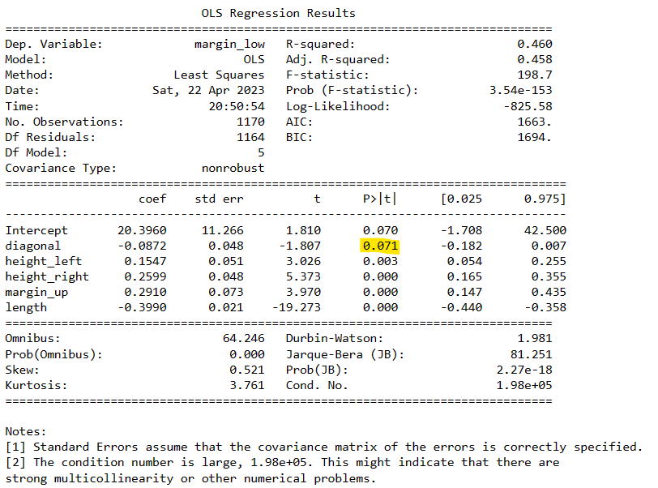
4. Evaluation du modèle
Création du modèle avec l’ensemble des variables sauf is_genuine
Coef non significatif

Slide 30
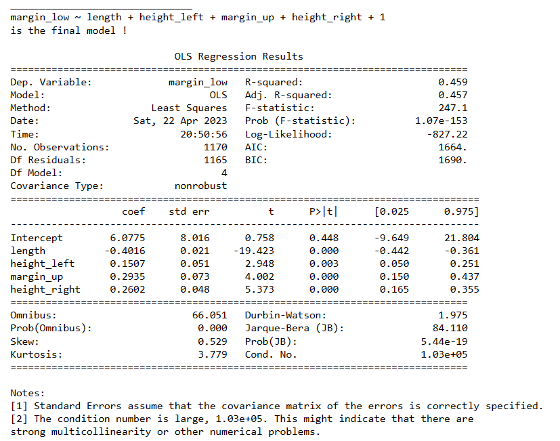
Sélection des variables avec un coef significatif
Le modèle explique environ 46% de la variance de la variable dépendante
0.457 très proche du R_squared
La probabilité est proche de zéro cela implique que, dans l'ensemble, les variables sont significatives.
Tous les coef sont significatifs
La forme globale de la distribution est plutôt symétrique. La majorité des données se situent autour de la moyenne et les valeurs extrêmes sont relativement rares
Unité de variation de la variable dépendante par rapport à l’indépendante
Distrib
Non normale
Les résidus sont relativement indépendants les uns des autres, pas d’autocorrélation
Les données ne suivent probablement pas une distribution normale
Les résidus sont légèrement plus pointus que la normale, mais dans l'ensemble, ils ont une forme assez similaire à une distribution normale.
Hypothèse de présence de multicollinéarité

Slide 31

Métriques MAE et RMSE
Ces valeurs indiquent que les prédictions du modèle ont une erreur moyenne de 0.34 unités et une erreur quadratique moyenne de 0.44 unités par rapport aux valeurs réelles. Plus les résultats sont proches de 0 plus le modèle est performant, s'agissant de remplacer 2% du Data frame ces résultats sont acceptables

Slide 32


3 - Evaluation du modèle
Utilisation du nouveau modèle
Multi colinéarité
Tous les coefficients sont inférieurs à 5, il n'y a donc pas de problème de colinéarité

Slide 33



Etude des résidus
Cela signifie que les prévisions sont en moyenne assez proches des valeurs réelles
Moyenne des résidus
Normalité des résidus
Test de Shapiro
Représentation graphique des résidus

Slide 34

Homoscédasticité
Test de Breusch-Pagan
Possible rupture de la variance?

Slide 35

Vérification rupture de la variance
Test de Chow
Présence d’individus influents?

Slide 36



Individus influents
Seuil des valeurs de Cook
Nous allons calculer plusieurs mesures d'influence et de détection des valeurs aberrantes pour notre modèle:
Calcule les résidus studentisés externes, qui permettent de détecter les observations atypiques ou influentes.
Calcule la distance de Cook pour chaque observation, qui mesure l'influence qu'a chaque observation sur les coefficients du modèle de régression. La valeur p associée à cette distance de Cook permet de tester si une observation est influente ou non.
Calcule la mesure DFFITS, qui permet de déterminer l'influence qu'a chaque observation sur les prévisions de la variable dépendante. La valeur p associée à cette mesure permet de tester si une observation est influente ou non.
Leverage : calcule la matrice d'influence des variables, qui mesure l'influence de chaque variable sur les coefficients du modèle. Les valeurs diagonales de cette matrice représentent la leverage de chaque observation, qui permet de déterminer si une observation est influente ou non.

Slide 37




# Calcul du nombre d’individus atypiques
# Calcul du nombre d’individus influents
# Suppression des individus
# Identification des individus atypiques à forte influence

Slide 38


La suppression des individus atypiques et influents n’a pas eu d’impact sur l’hétéroscédasticité

Slide 39






Analyse de la répartition des résidus
On calcule la moyenne des valeurs absolues des résidus et compare cette moyenne avec deux fois l'écart-type des résidus. Si la moyenne est supérieure à deux fois l'écart-type, cela signifie que les résidus ne sont pas répartis de manière aléatoire et homogène
Conclusion homoscédasticité : distribution des résidus proche d’une distrib normale + absence de rupture dans la variance + résidus repartis de manière aléatoire et homogène + observations > 30 permet de valider l’utilisation de la reg linéaire multiple

Slide 40


4 - Mise en œuvre

Slide 41
ACP
1
2
EXPLORATION DU DATAFRAME
CERCLE DES CORRELATIONS
3
4
HEATMAP
DIAGRAMME EBOULIS

Slide 42


1 - Exploration des Data
1.1 - Test Anova
Faux
Vrai
Faux
Vrai
α = 5%
< α
Rejet H0
Faux
Vrai
Faux
Vrai
Faux
Vrai
Faux
Vrai

Slide 43


1.2 - Distribution et corrélation
Faux
Vrai

Slide 44

2 - ACP
2.1 - Préparation des données

Slide 45


2.2 - Diagramme Eboulis et Heatmap

Slide 46


Cercle des corrélations
F2
F1
F1
F2

Slide 47


Projection des individus
Faux billets :
- Valeur de length : faible
- Valeur des autres variables : forte
Vrais billets :
- Valeur de length : forte
- Valeur des autres variables : faible

Slide 48
CREATION ALGORITHME
1
2
KMEANS
REGRESSION LOGISTIQUE
3
4
EVALUATION DES MODELES
COMPARAISON DES MODELES

Slide 49


1 - k-Means
Diagramme Eboulis
Nombre de cluster et projection

Slide 50

Prédiction
Données de Training
l'identification des clusters semble identique à celle de la variable is_genuine

Slide 51





Slide 52


2 - Régression logistique
Etape 1 : Création du modèle
Etape 2 : Analyse du modèle

Slide 53


Etape 3 : Ajustement du modèle
Etape 3 : Ajustement du modèle (suite)
une ou plusieurs variables sont parfaitement corrélées avec la variable cible. Cela peut conduire à des estimations de coefficients instables
Sens de l’authenticité :un coefficient négatif indique que plus la valeur de cette variable est faible, plus la probabilité que le billet soit authentique est élevée.
Le modèle ajuste très bien les données

Slide 54



Etape 4 : Tests de vérification
Etape 5 : Test d’évaluation
Test de Wald : Test de confiance
Odds ratios: Test d’influence
Plus la courbe ROC s'approche du coin supérieur gauche de la figure, meilleures sont les performances du modèle. Ainsi, un modèle avec une courbe ROC qui se trouve loin de la ligne diagonale est considéré comme plus précis qu'un modèle avec une courbe ROC qui se rapproche de la ligne diagonale
Plus le résultat est proche de 1 plus le modèle prédit correctement
Influence de chaque variable sur la variable cible .La plus influente est "length", une augmentation d'une unité multiplie les chances que le billet soit vrai par 66.

Slide 55






3 - Evaluation des modèles
Reg log
Reg log
Reg log
K- Means
K- Means
K- Means

Slide 56


4 - Comparaison des modèles
Test sur Df inconnu avec Reg Log
Test sur Df inconnu avec k-Means

Slide 57
CONCLUSION
1
2
SYNTHESE
TEST FINAL

Slide 58

1 - Synthèse
*Avec un split 80/20
La régression logistique (modèle supervisé) est plus adaptée que les autres modèles car rencontre moins de limites.
Pour le kmeans (non supervisé) : nécessité de lui préciser le nombre de cluster et algorithme beaucoup plus sensible aux valeurs aberrantes
Pour le kNN : il doit avoir en mémoire toutes les données d’entrainement ce qui peut être problématique avec un nombre important d’observation

Slide 59

*Avec un split 75/25

